Slide 1


Slide 2
Телефоны «01» и «112» – первые и самые важные телефоны, которые должен знать каждый человек.
Каждый, попавший беду, позвонив на эти номера, может получить помощь от служб экстренного реагирования: пожарная охрана, полиция, скорая медицинская помощь, аварийная служба газовой сети, служба реагирования в чрезвычайных ситуациях и служба «Антитеррор». Службы осуществляют прием вызовов (сообщений о происшествиях) от населения и при необходимости организуют экстренное реагирование на них соответствующих сил и средств.

Slide 3
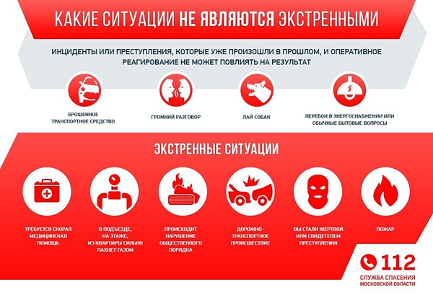

Slide 4
Службы обязаны реагировать на любой вызов. Пожарные и спасатели не могут шутить с человеческими жизнями, они должны полностью исключить угрозу, прежде чем смогут уверенно сказать, что людям ничего не угрожает. Ложный же вызов задает специалистам МЧС лишнюю работу и приводит к бессмысленной эксплуатации спасательной техники, расходу материальных и финансовых ресурсов впустую. А ведь, возможно, уже скоро и людям, и машинам предстоит безотказно работать на реальном происшествии. Кроме того, ложные звонки занимают эфир и не дают дозвониться тем, кто действительно нуждается в помощи.

Slide 5
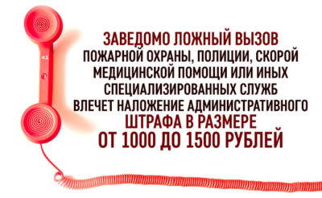

Slide 6


Slide 7
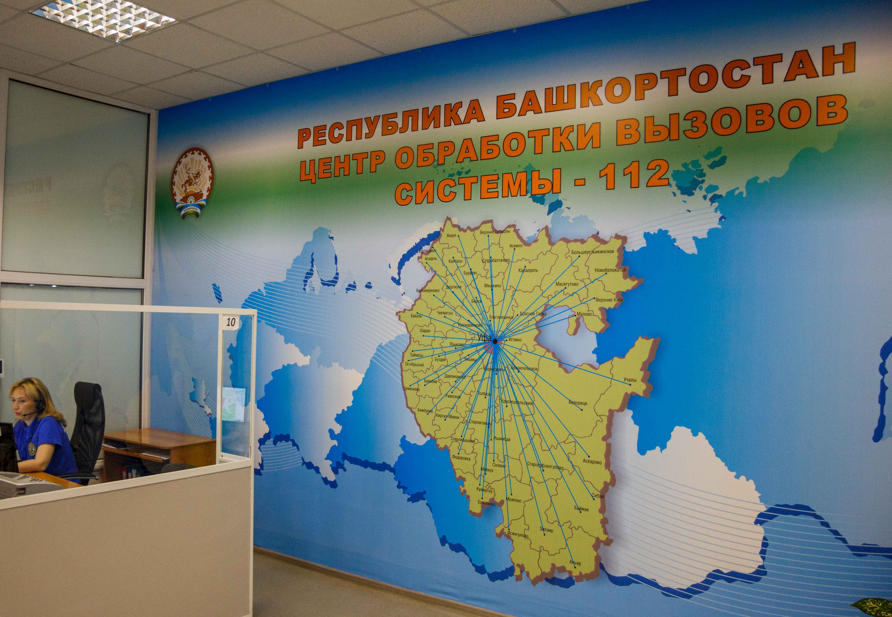

Slide 8
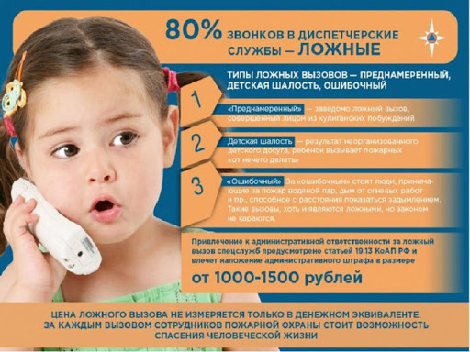

Slide 9
Все ложные вызовы можно условно разделить на два типа: «ошибочный» и «преднамеренный».
Первый, «ошибочный» тип, связан с тем, что у многих граждан обострено чувство опасности, и поэтому бывает много звонков при обнаружении ими «бесхозных» сумок и других подозрительных предметов в общественных местах. Такие вызовы, хоть и являются ложными, но законом не караются, а поощряются. Ведь, лучше вовремя позвонить в службу спасения, чем упустить время и допустить гибель людей или причинение материального ущерба.

Slide 10
«Преднамеренный» тип – это заведомо ложный вызов специализированных служб. Причины таких поступков разные. Позвонить могут дети, когда хотят побаловаться или привлечь к себе внимание, особенно в период экзаменов. Ребенку доставляет удовольствие создать панику, поднять на ноги экстренные службы, учителей, а самому сидеть где-нибудь неподалеку, наблюдать за всем происходящим и посмеиваться. Порой этим грешат и взрослые.

Slide 11
Ответственность за «преднамеренный» ложный вызов
рассматривает статья 19.13 КоАП РФ «Заведомо ложный вызов пожарной охраны, полиции, скорой медицинской помощи или иных специализированных служб - влечёт наложение административного штрафа в размере от 1000 - 1500 рублей». К административной ответственности может быть привлечено только вменяемое лицо, достигшее к моменту совершения административного правонарушения возраста шестнадцати лет.

Slide 12
В случае установленного ложного вызова подростком, не достигшим 16 лет (при уголовной ответственности - 14 лет), административная ответственность не наступает: дело передаётся на рассмотрение комиссии по делам несовершеннолетних, которая устанавливает и применяет к подросткам дисциплинарные меры. Также подростки становятся на учёт в подразделения по делам несовершеннолетних.
Помимо прочего, нельзя забывать и об ответственности родителей. За неисполнение обязанностей по содержанию и воспитанию несовершеннолетних (статья 5.35 КоАП РФ), опекуны или родители несовершеннолетних правонарушителей привлекаются к административной ответственности, подразумевающей предупреждение и наложение штрафа.

Slide 13
Администрация МБОУ «ПМШ №44» призывает граждан к благоразумию и соблюдению закона. Звонить по телефону «101», «102», «103» и «112» следует только тогда, когда есть опасность возникновения или развития пожара, когда есть угроза жизни человека.
Родители, напоминаем о необходимости проведения бесед с детьми о недопустимости подобных «шалостей». Как показывает практика, они дорого обходятся каждой из сторон.

Slide 14
